Slide 1

PLUTO
KOMETY
VY_32_INOVACE_XVII-C-10

Slide 2
PLUTO
zvítězil název 11leté školačky z Velké Británie Venetie Burneyové
dříve planeta nyní pod označením (134340)
má 4 měsíce
největší je Charon a byl objeven roku 1978
Nix a Hydra byly objeveny až roku 2005
poslední z nich byl objeven roku 2001 a je zatím označen jako S/2011 P 1
roku 2006 odstartovala sonda New Horizont a na Pluto má dorazit roku 2015
V Praze roku 2006 bylo rozhodnuto, že Pluto již nepatří mezi planety, ale tzv. trpasličí planety

Slide 3

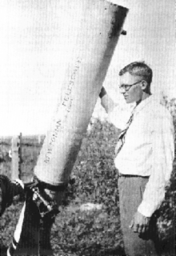
Venetie Burney Clyde Tombaugh

Slide 4
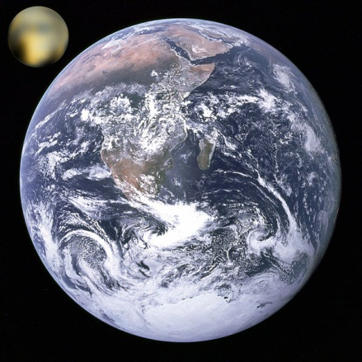
Pluto a Země

Slide 5
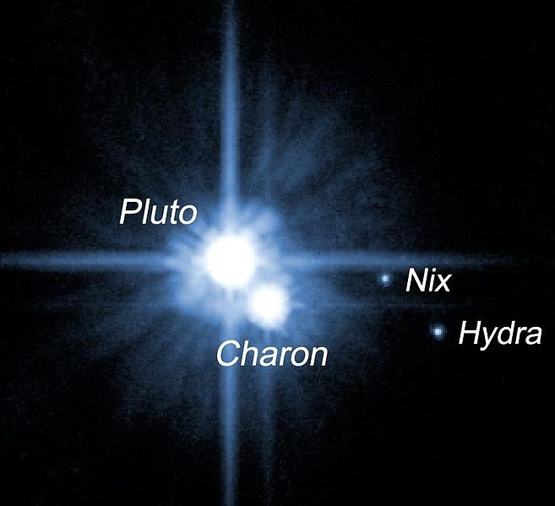
měsíce Pluta

Slide 6
http://cs.wikipedia.org/wiki/Soubor:Pluto_system_2006.jpg list 5
http://cs.wikipedia.org/wiki/Soubor:Pluto,_Earth_size_comparison.jpg list 4
http://cs.wikipedia.org/wiki/Soubor:ClydeTombaugh2.gif list 3

Slide 7
KOMETA
je malý astronomický objekt, složený především z ledu a prachu
roku 1996 se překvapivě zjistilo, že vyzařují i rentgenové záření

Slide 8
Halleyova kometa
nazvaná po Edmondu Halleyovi, který předpověděl, že se vrátí
objevuje se za 75-76 let
je viditelná pouhým okem
naposledy 1986
příště 2061

Slide 9
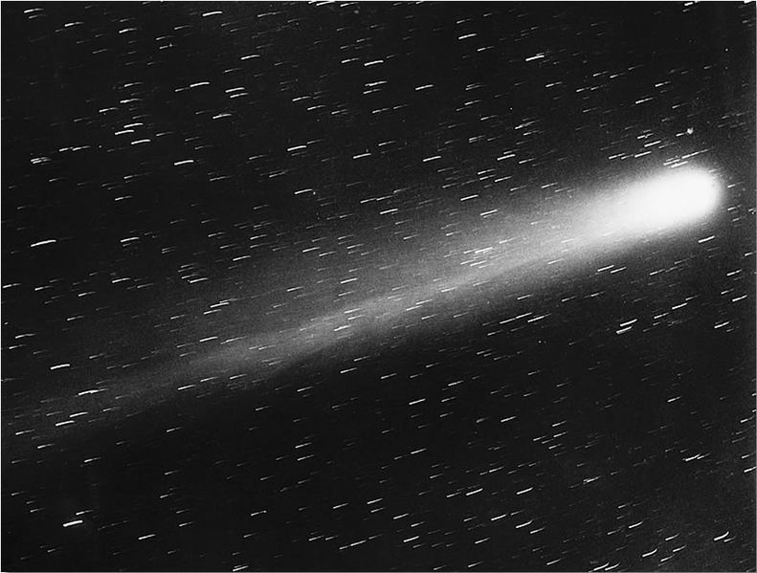
1910

Slide 10
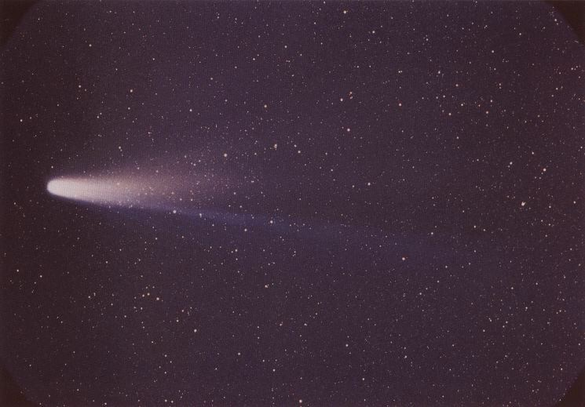
1986

Slide 11
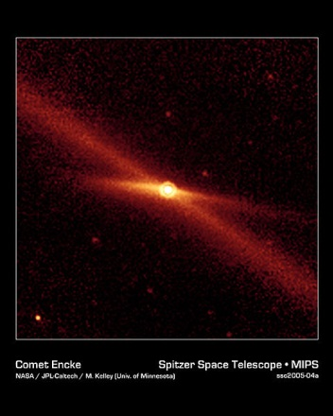
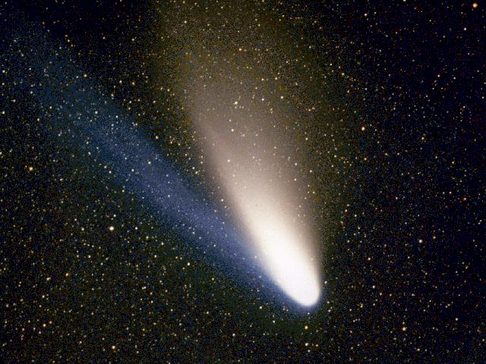
Enckeova Halle-Bopp 1997

Slide 12
Přestože Pluto již není planeta, považuji za vhodné, se o ní zmínit. Součástí vesmíru jsou i komety – o některých je zmínka i zde.
Materiál doplňuje a zpestřuje výuku a ukazuje i další tělesa, která se vyskytují ve vesmíru.

Slide 13
http://en.wikipedia.org/wiki/File:Halley%27s_Comet_-_May_29_1910.jpg list 9
http://en.wikipedia.org/wiki/File:Lspn_comet_halley.jpg list 10
http://cs.wikipedia.org/wiki/Soubor:Halebopp031197.jpg list 11

